Slide 1
III Seminario de Legislación Archivística “Reto Global para la Transparencia y Óptima rendición de cuentas”
La salubridad en la Conservación de Archivos: hacia una normativa de archivos que incluya los riesgos ocupacionales

Slide 2
Presentación
Situación actual de los Archivos de la APN de Argentina
Objetivos
Marco teórico: Cultura de la Prevención
Riesgos ocupacionales en los archivos
Falta de una legislación especifica
Conclusiones y recomendaciones

Slide 3
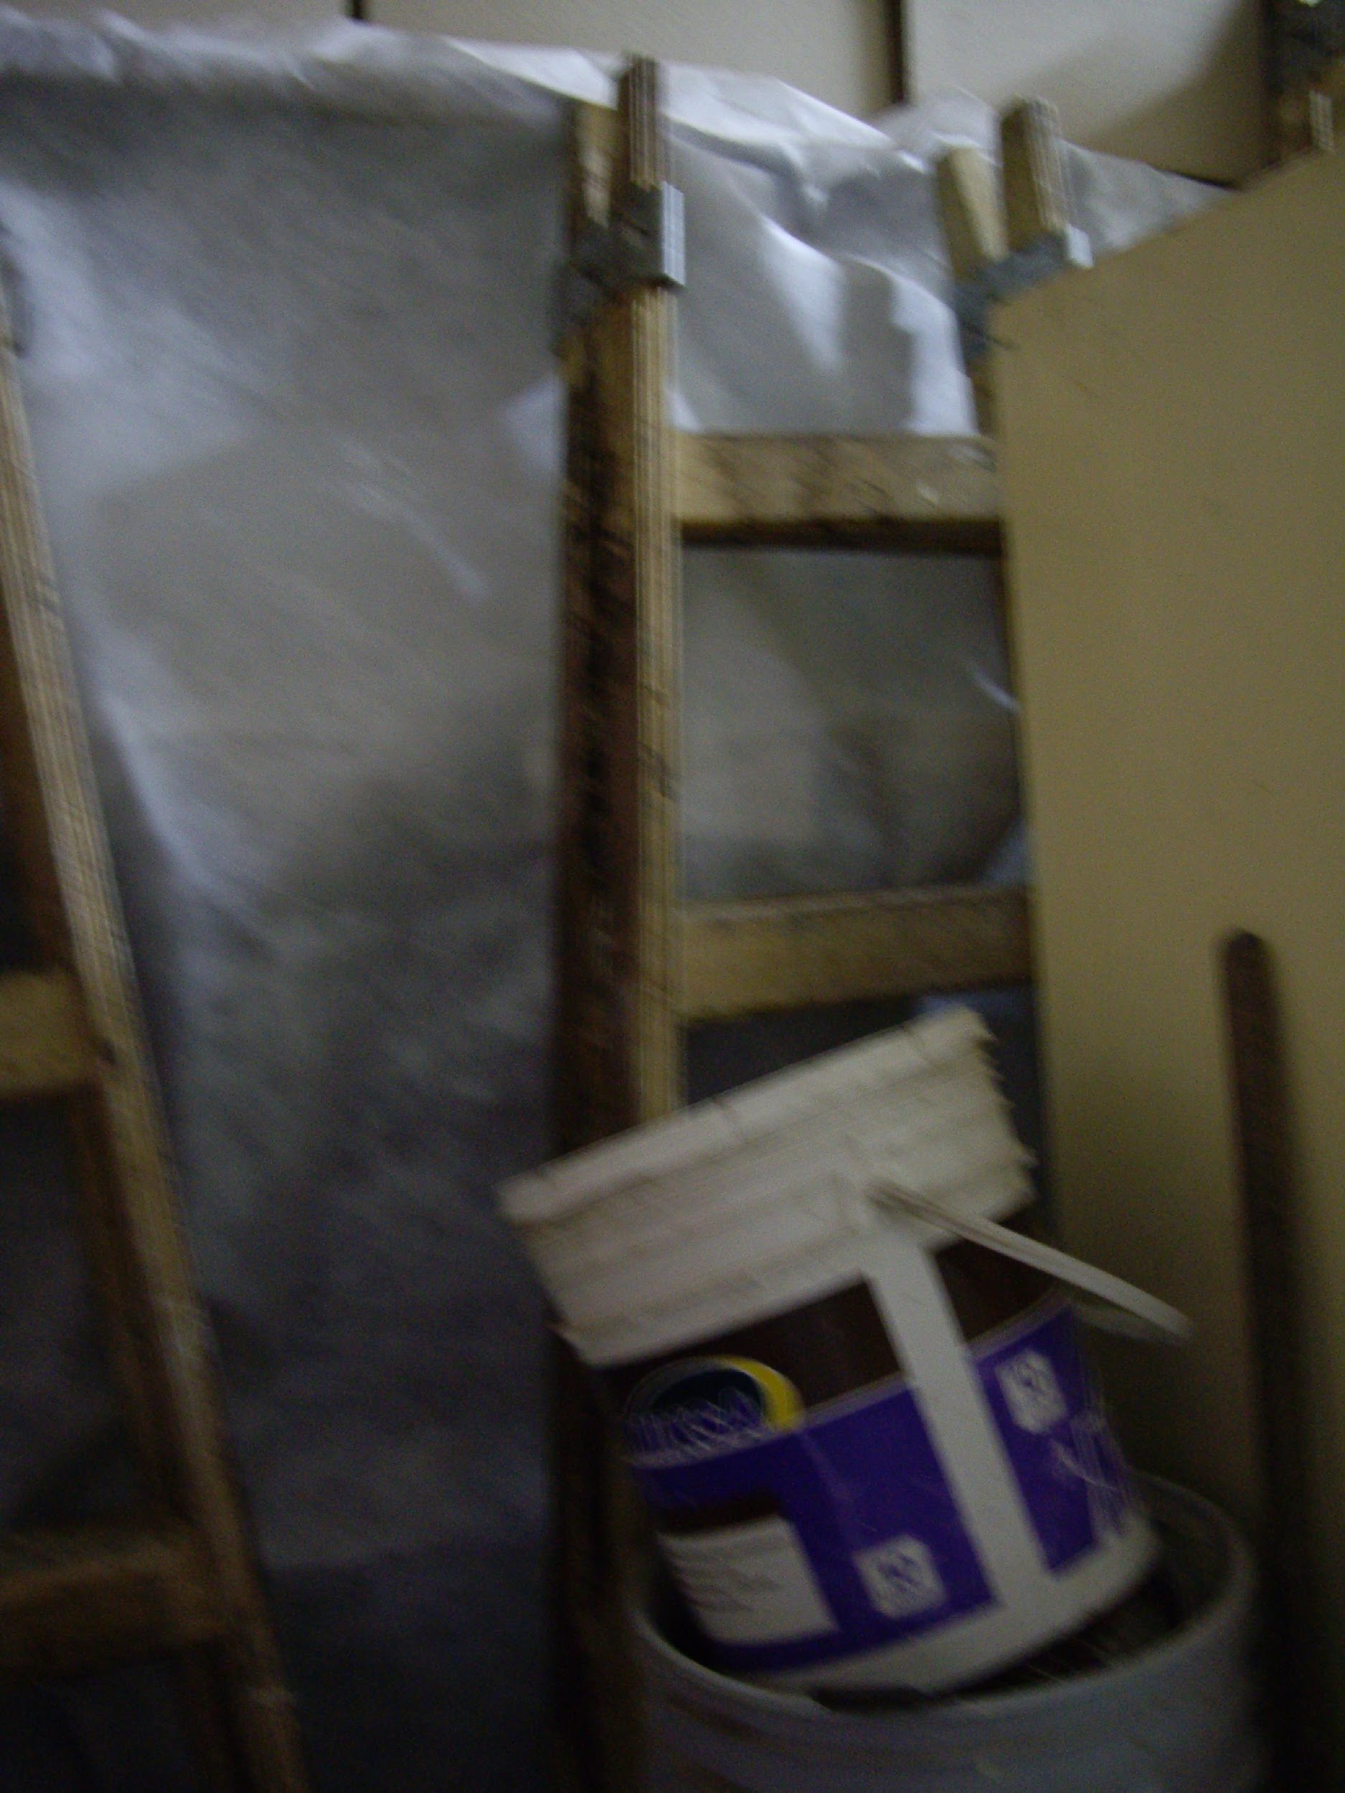
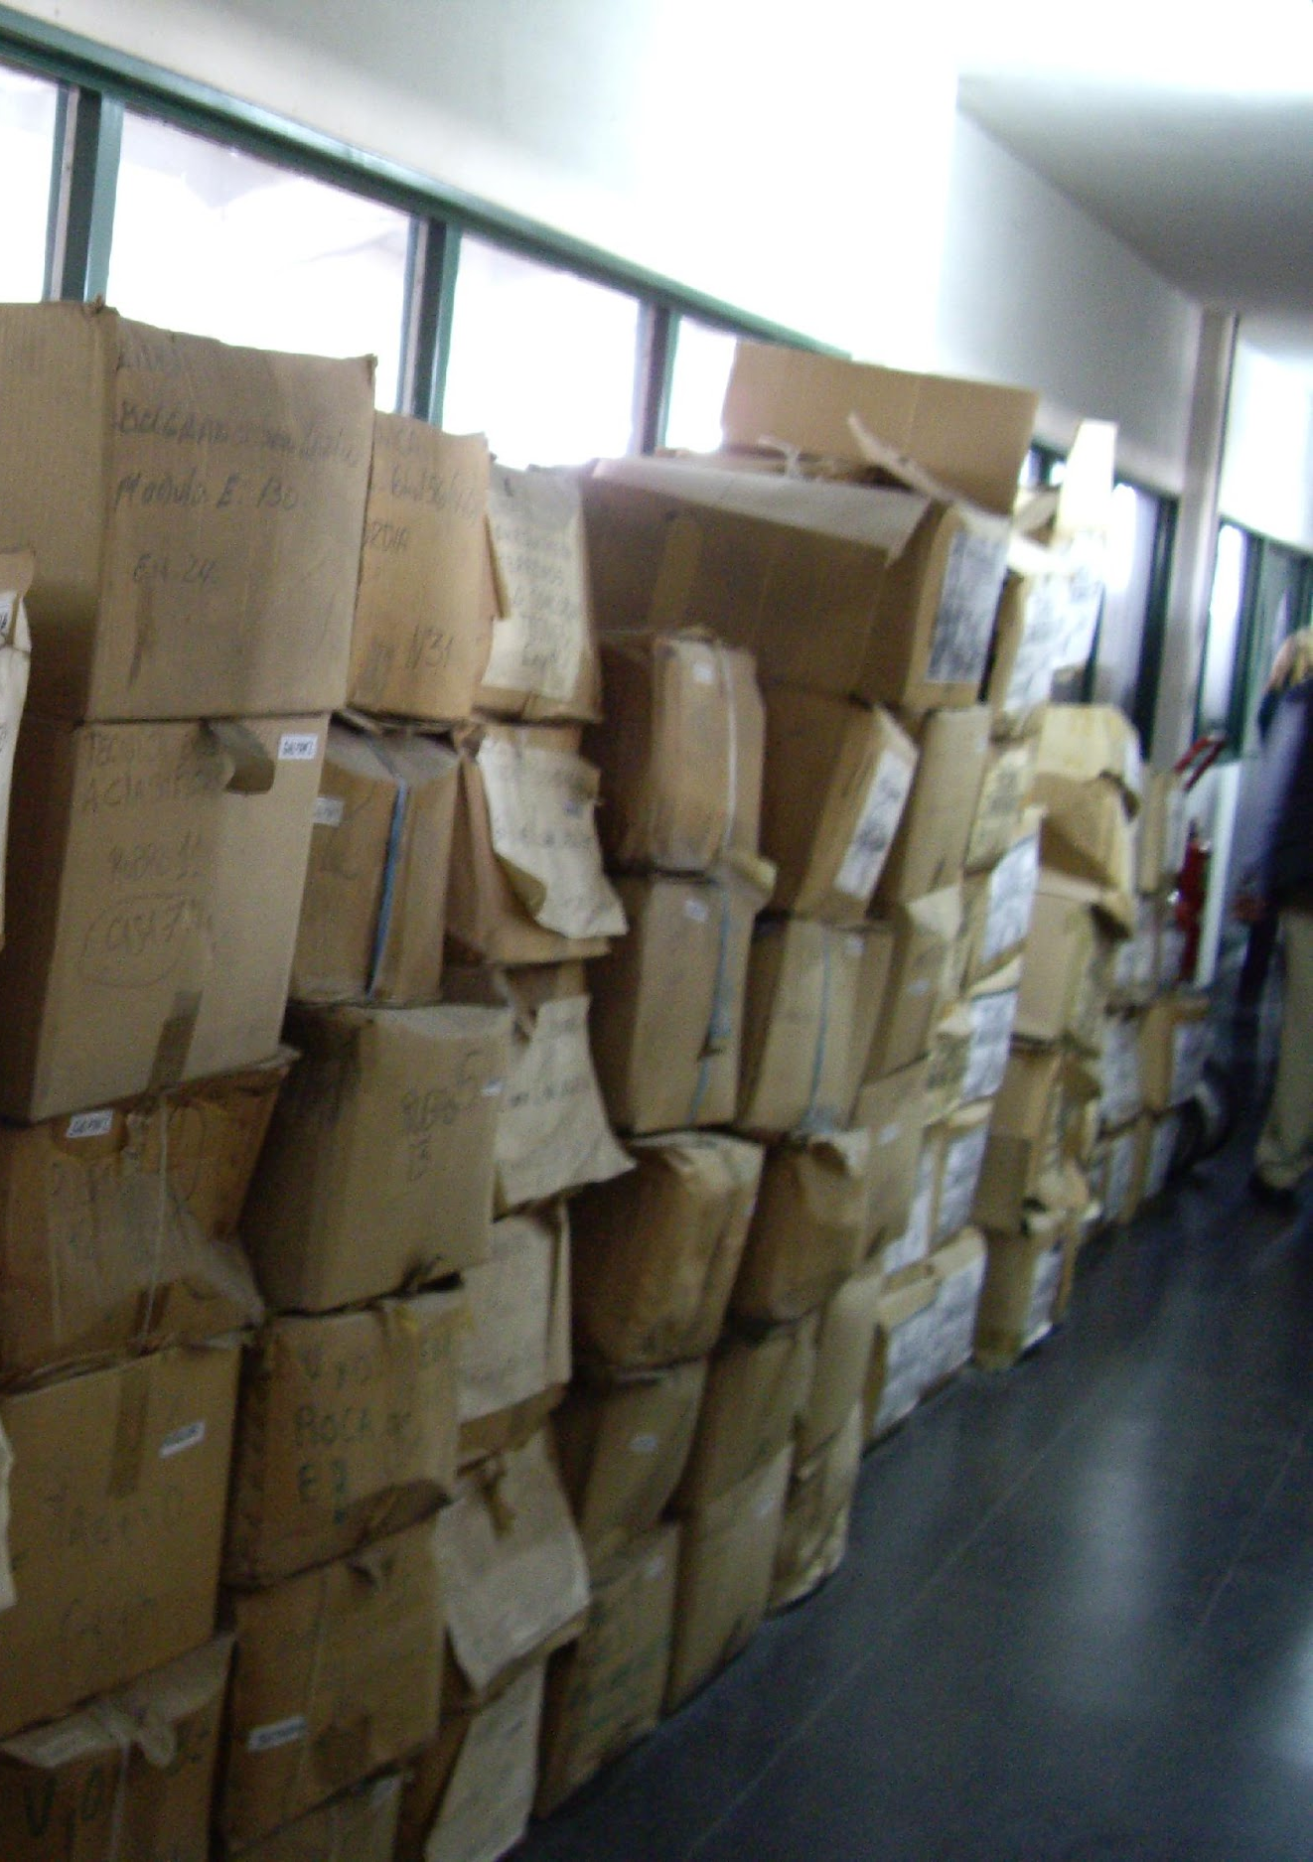
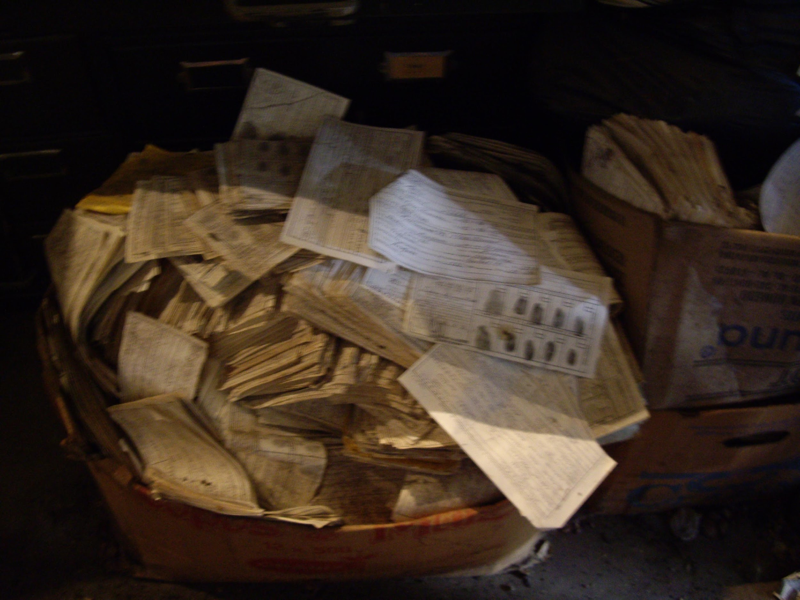
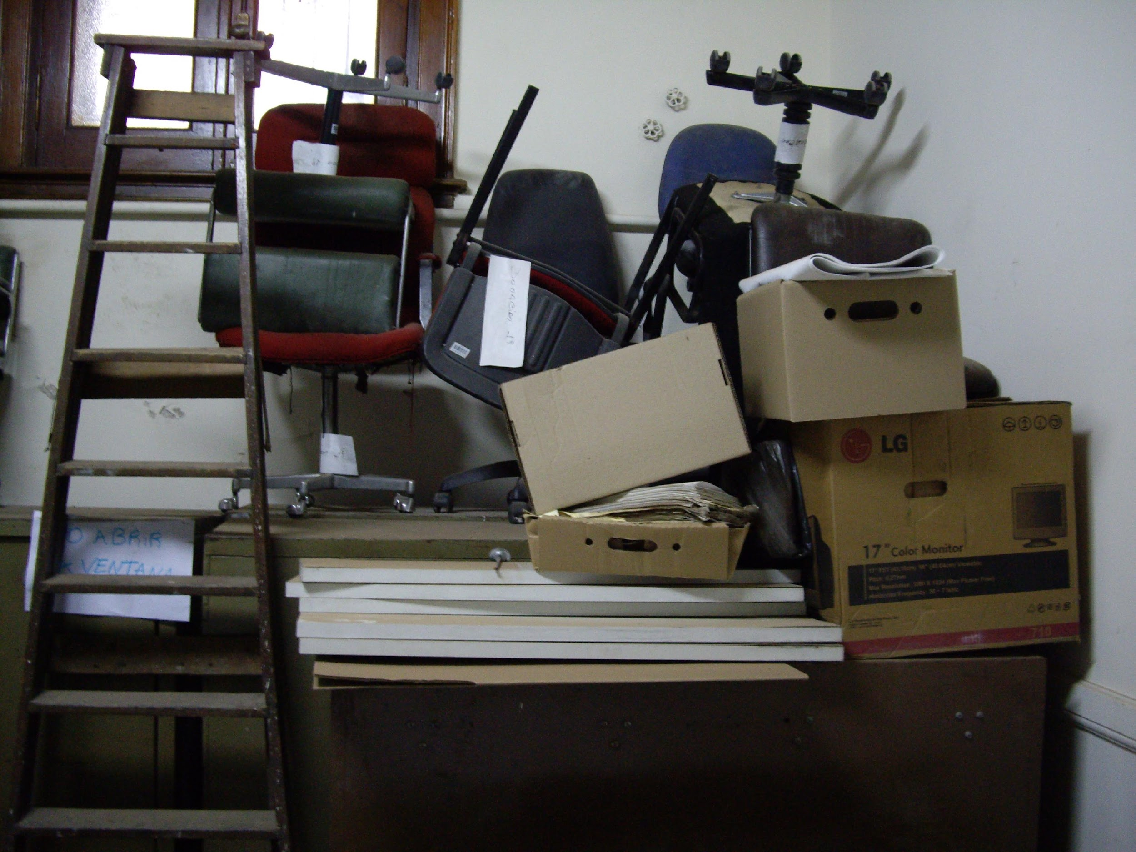
Algunos Archivos de la APN

Slide 4
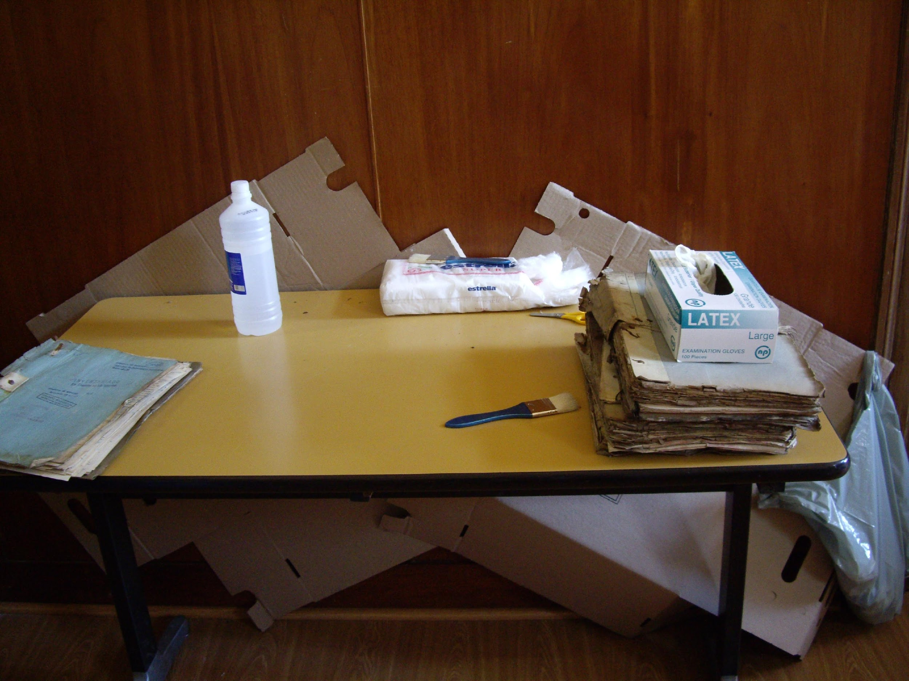
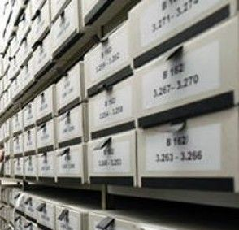
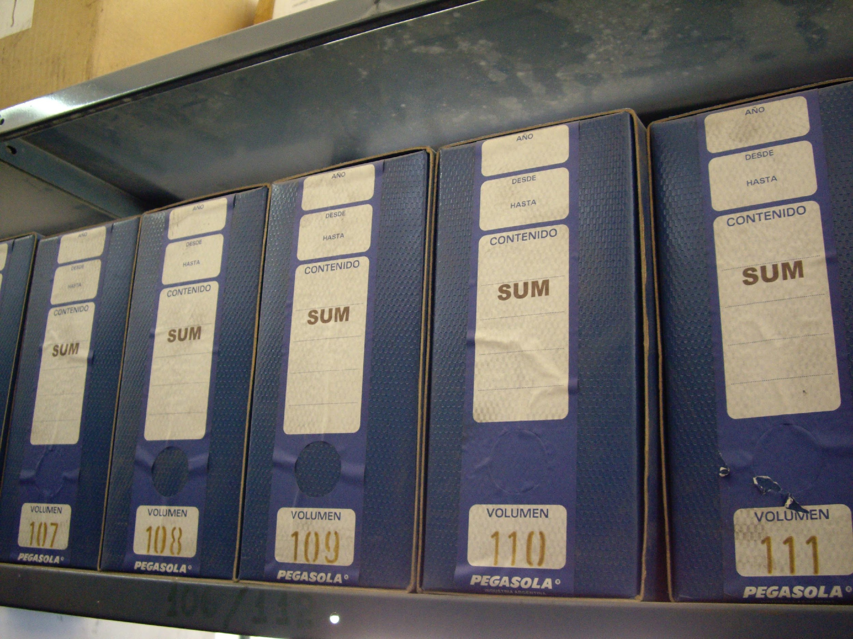
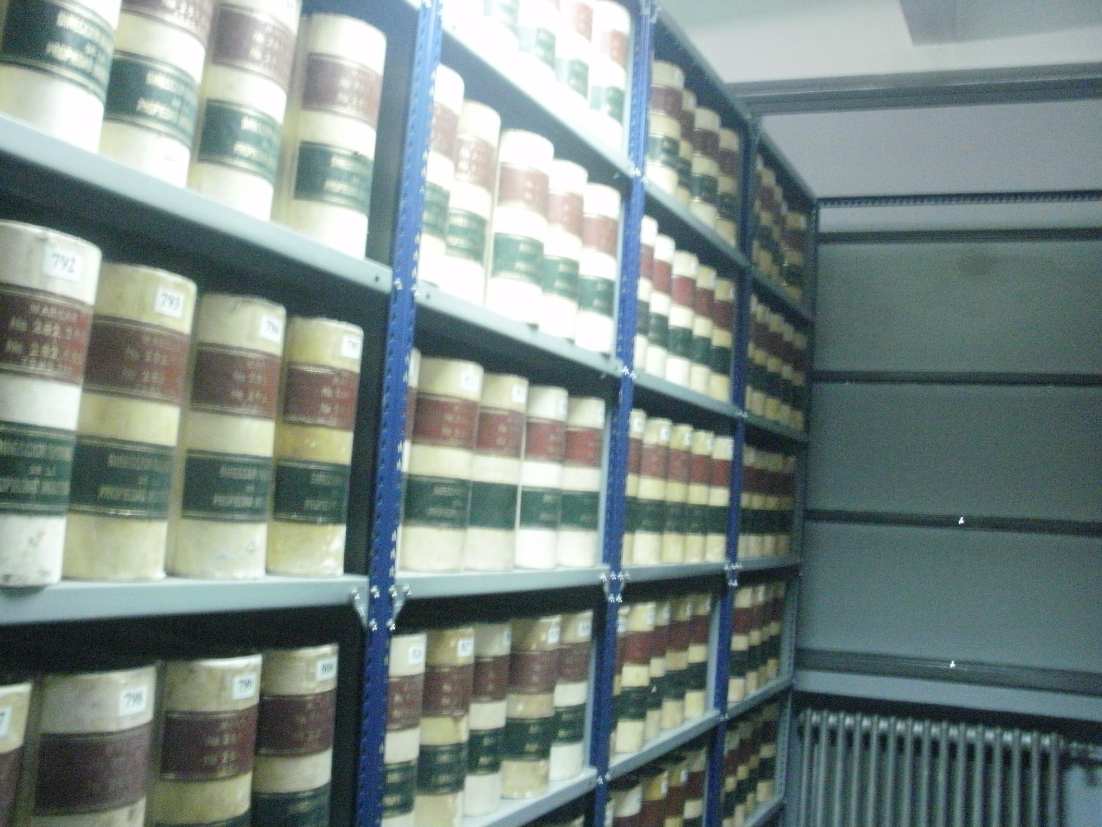
Otros Archivos de la APN

Slide 5
Visibilizar, analizar y difundir los riesgos ocupacionales provenientes de las tareas de conservación en los archivos.
Investigar sobre la normativa argentina vigente que se aplique a dichos riesgos.
Generar una agenda de problemas para evaluar e incluir en una normativa específica para archivos.
Minimizar los riesgos a través de la capacitación.
Difundir las buenas prácticas en cuanto a la protección personal mínima necesaria.

Slide 6
Marco teórico: Cultura de la Prevención
(CyMAT) impulsado por la OIT en su “Programa Internacional para el Mejoramiento de las Condiciones y Medio Ambiente de Trabajo-PIACT”
Actividades normativas de la OIT en el ámbito de la seguridad y la salud en el trabajo: estudio detallado para la discusión con miras a la elaboración de un plan de acción sobre dichas actividades en su VI informe (2003)
Concepto de Cultura de Seguridad en el lugar de trabajo
Teresa Andrea Balta (2011) la Salud laboral en los Archivos
Laguarde María Laura (Laguarde, et al. , 2009) Condiciones ambientales en el sistema de bibliotecas públicas de la Municipalidad del partido General Pueyrredón: Estudio de las condiciones del medio ambiente y de los factores de riesgo, y su percepción por parte de los trabajadores durante el periodo 2008-2009.

Slide 7
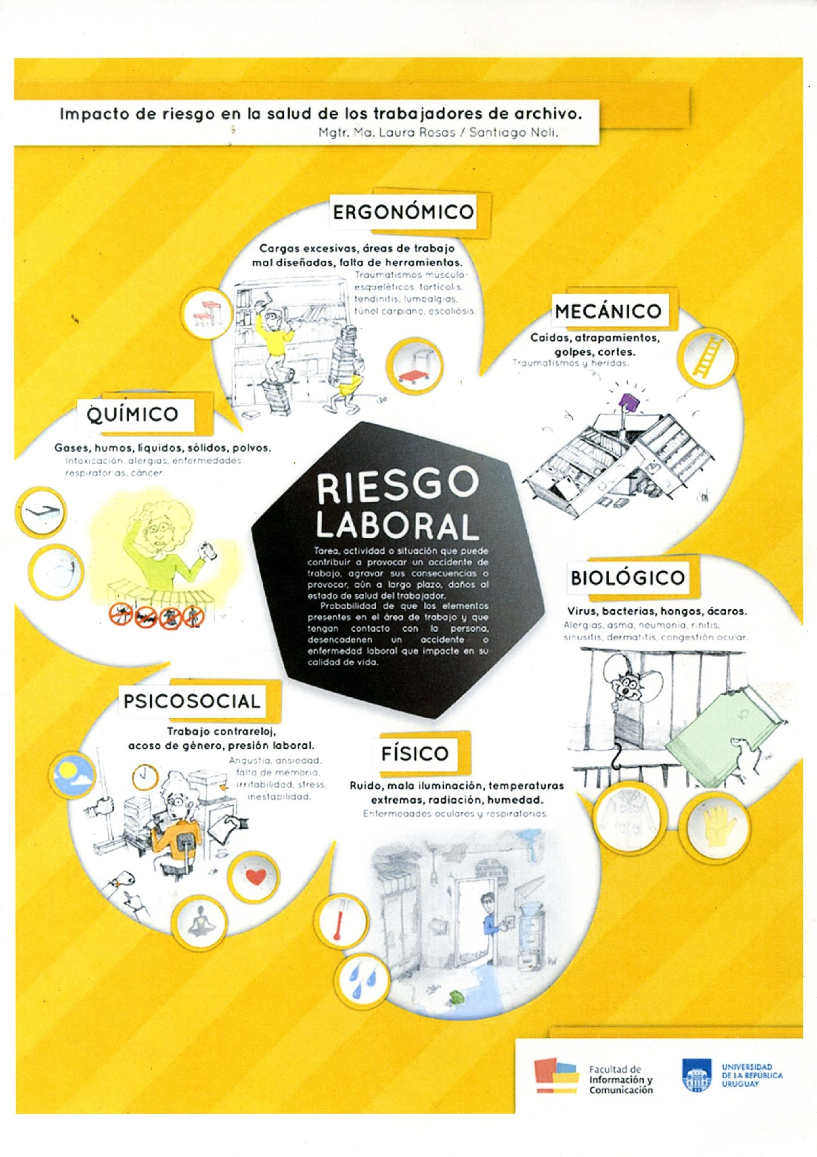
RIESGOS OCUPACIONALES EN LOS ARCHIVOS
Rosas, M. Laura: Impacto de riesgos de los trabajadores de Archivo. Formato poster XII CAM. Córdoba. 2017
Riesgos de seguridad, de medioambiente físico, contaminantes, ergonómicos y psicosociales que interactúan entre sí en un contexto determinado según lo especifica el Círculo de Clerc

Slide 8
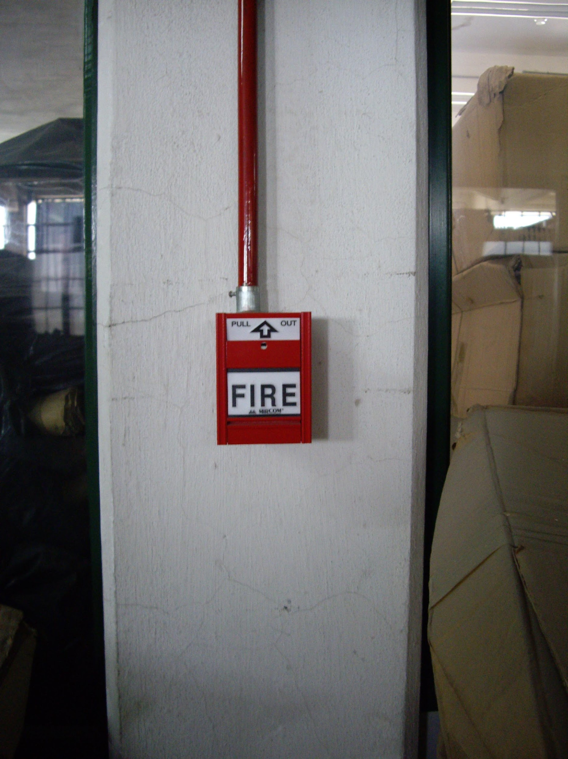
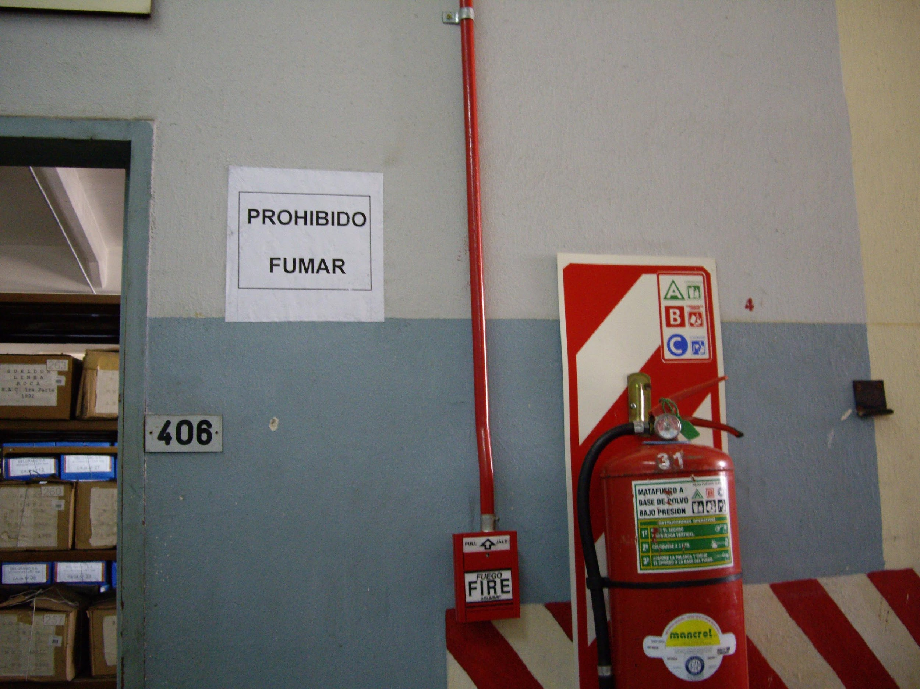
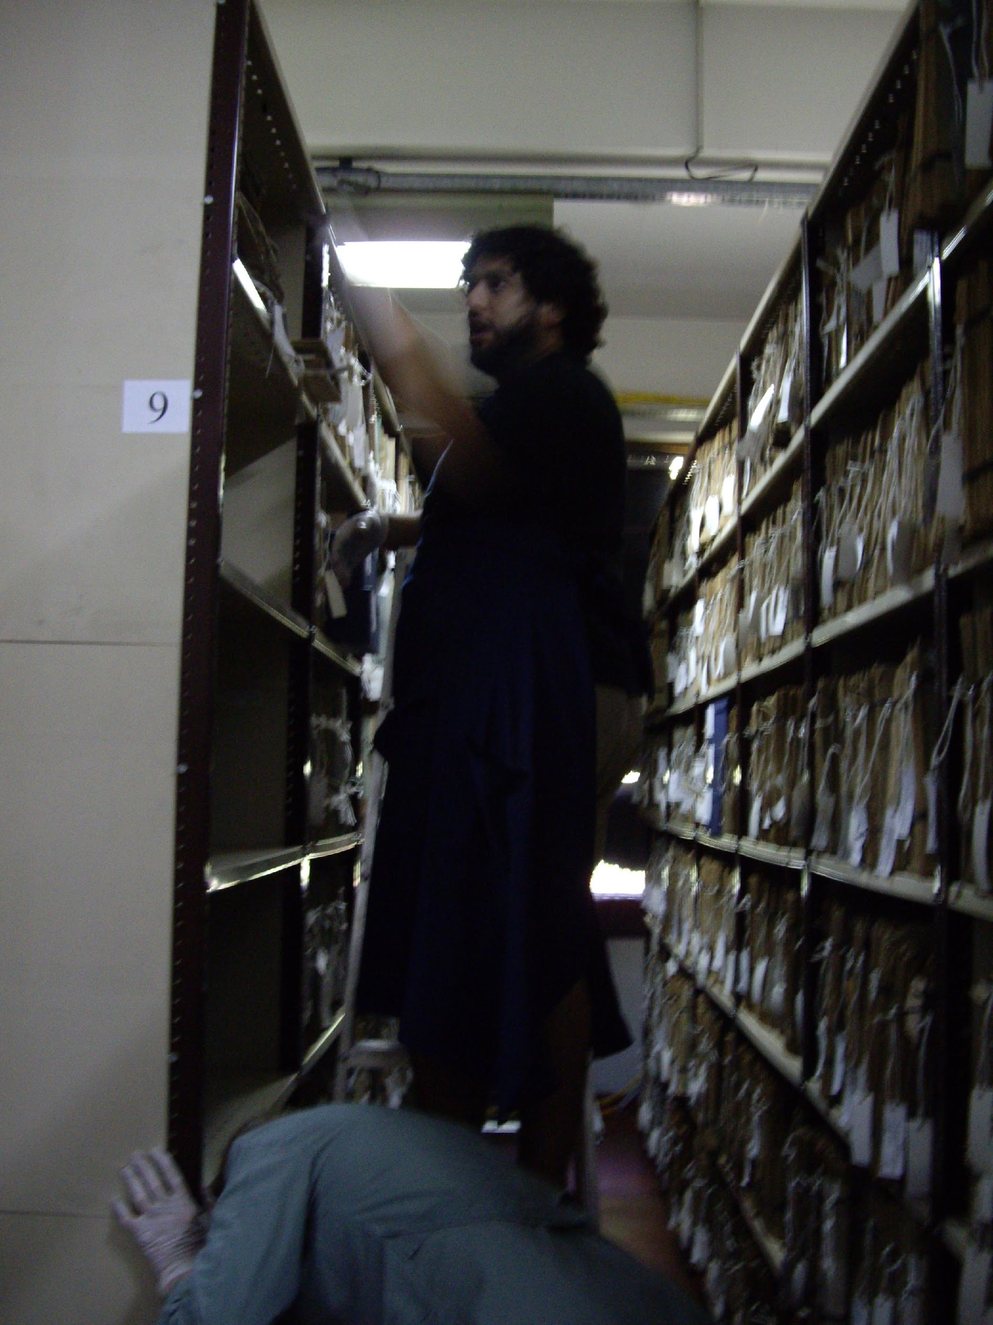
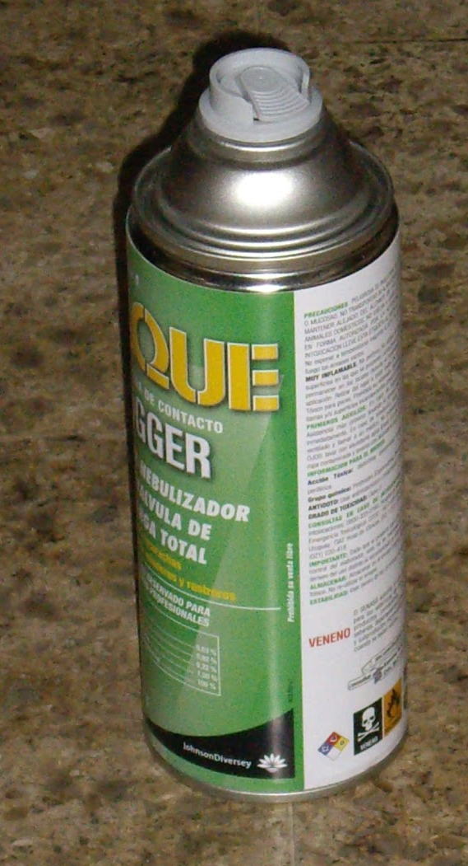
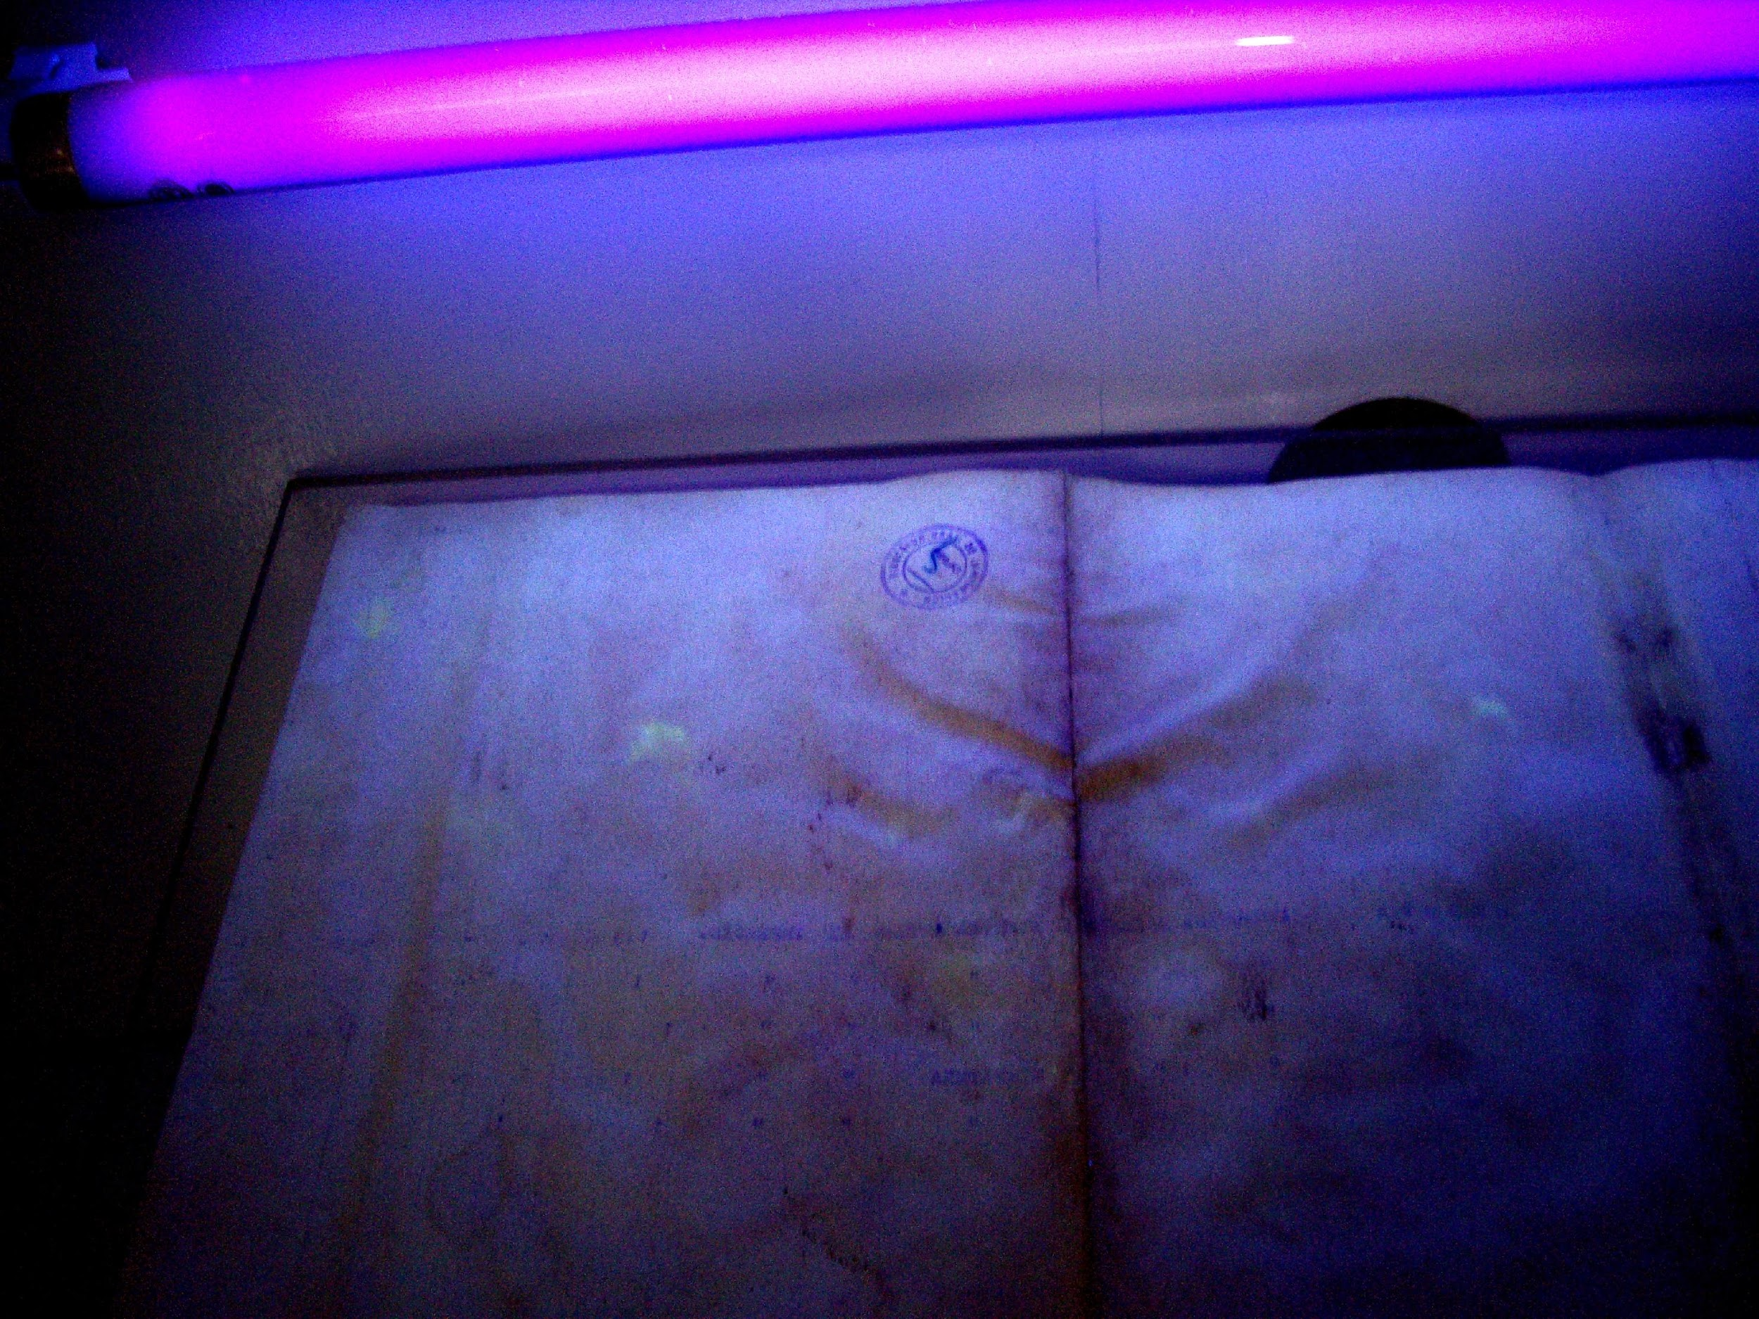
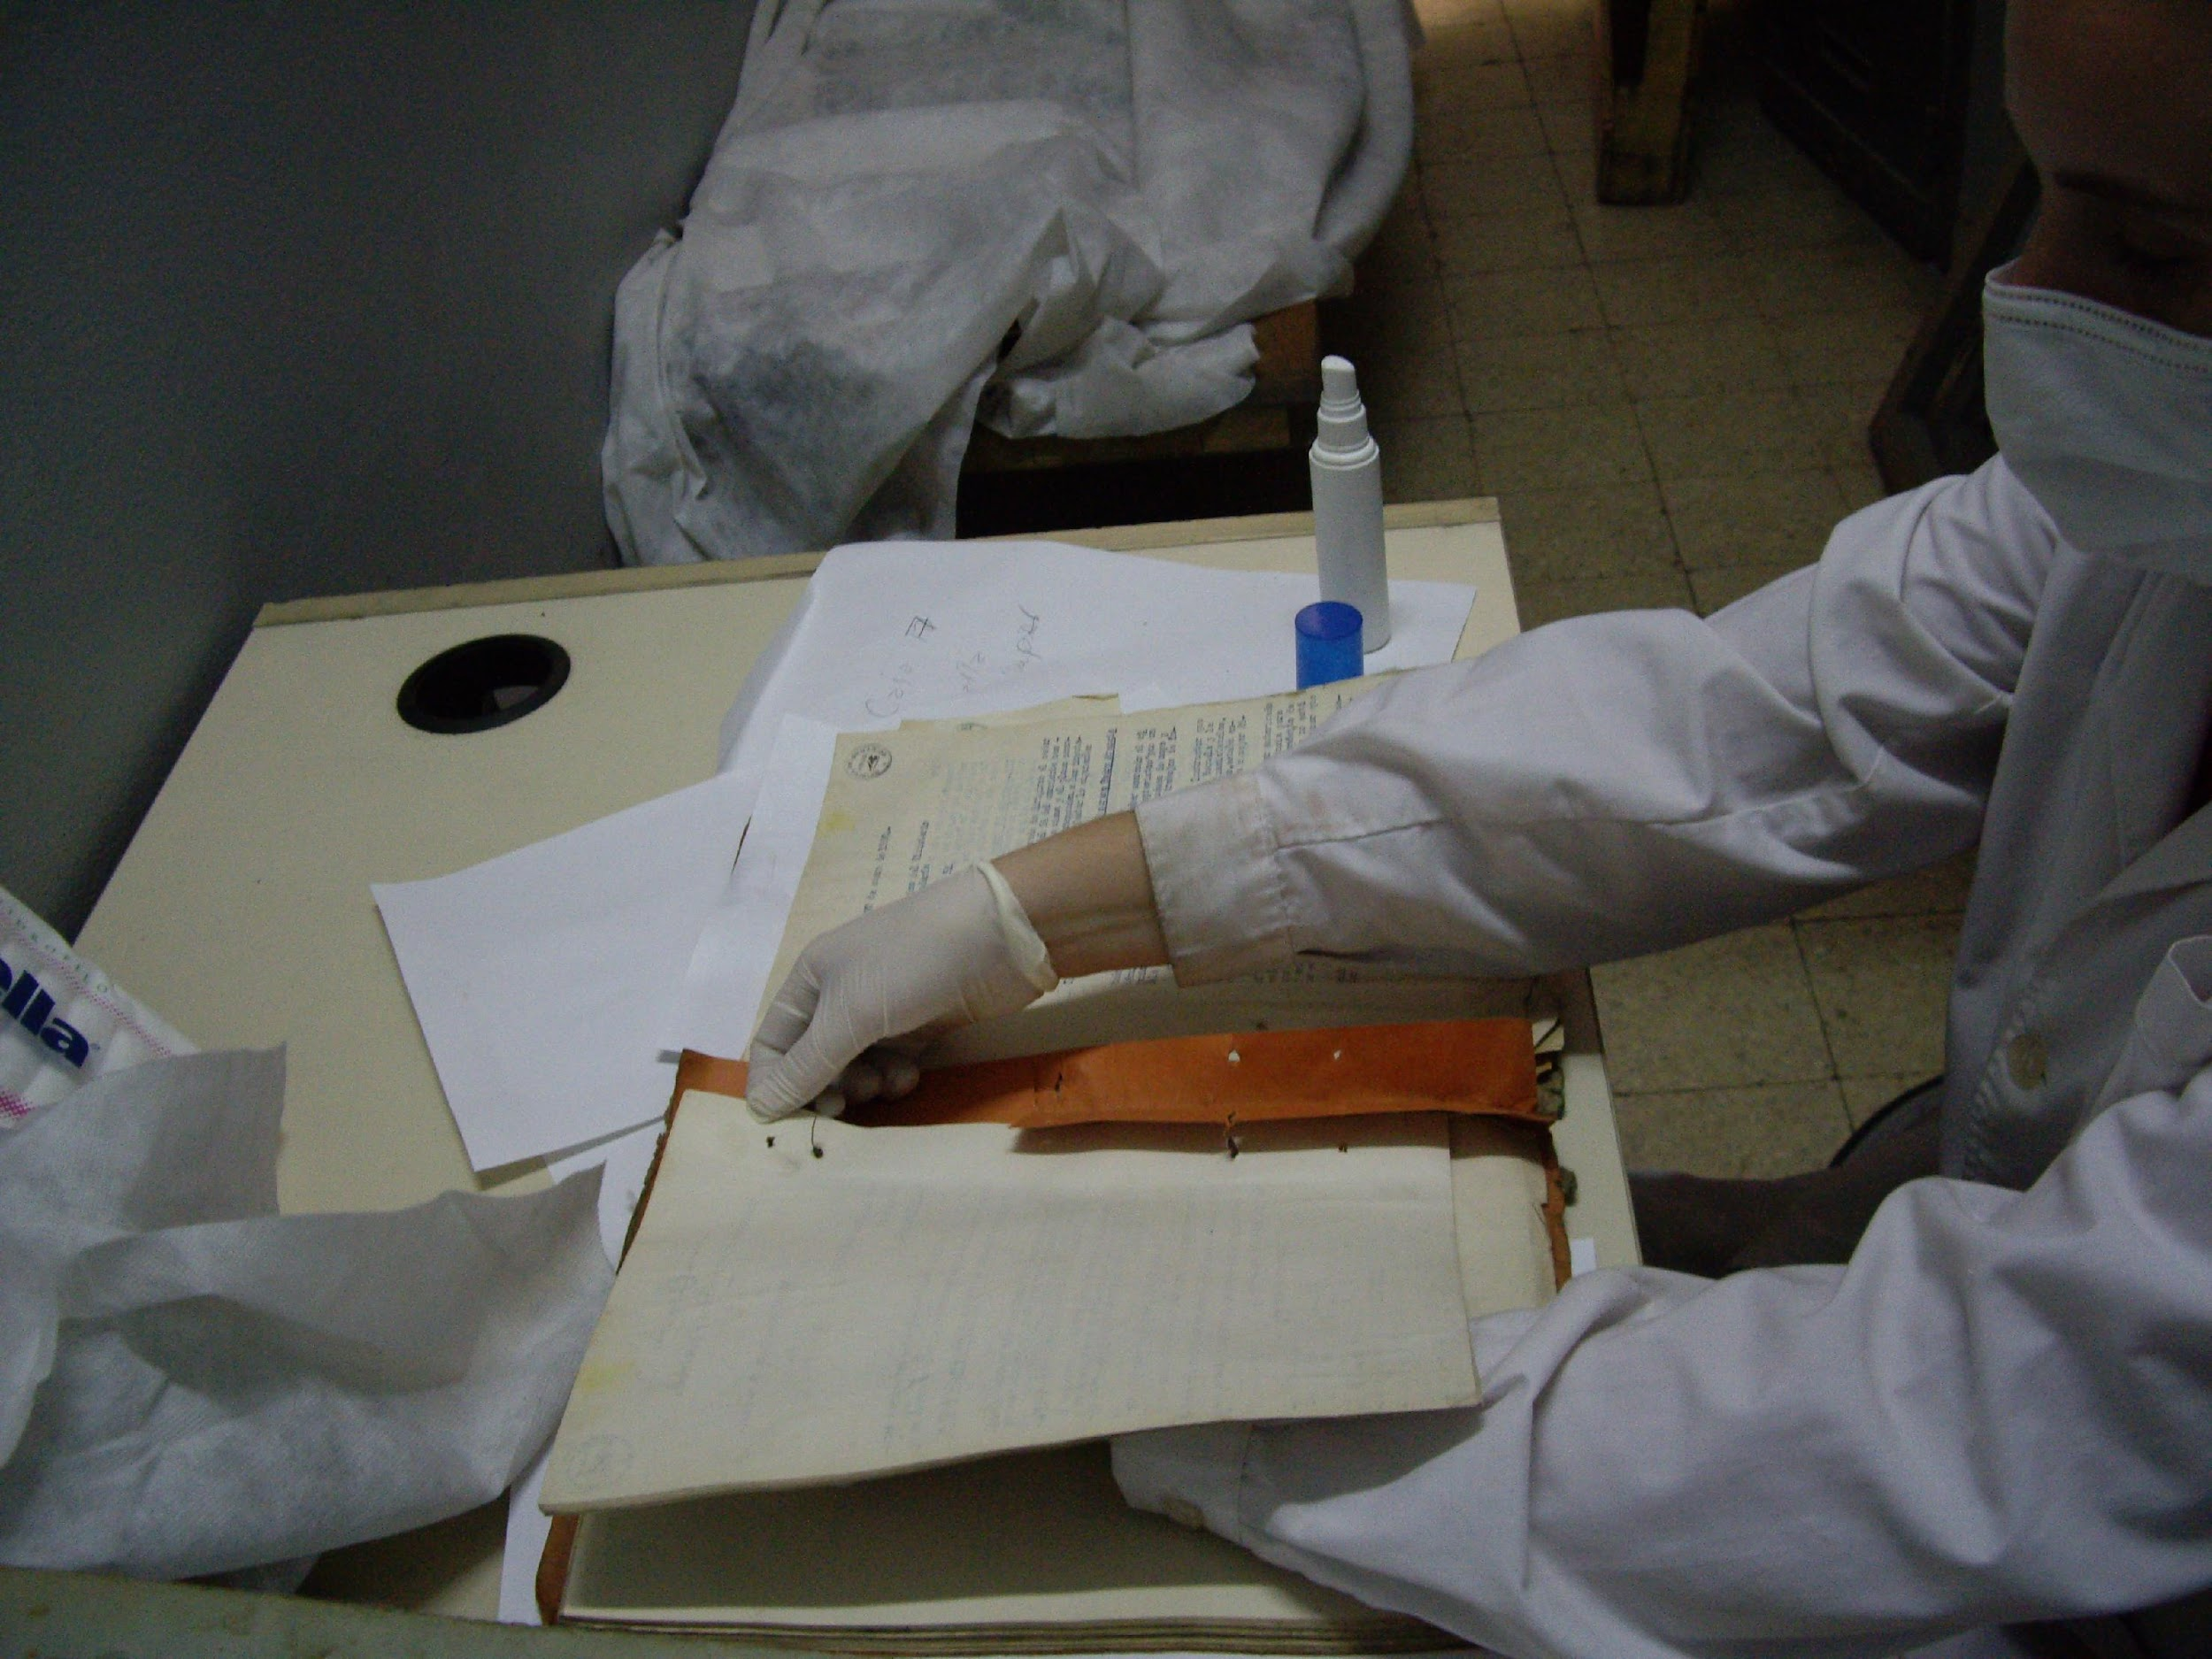
Riesgos ocupacionales en los Archivos

Slide 9
Legislación
Ley nacional 19.587 de higiene y seguridad en el trabajo
Ley 24557 Riesgos de trabajo. Art 6 inciso 2. Decreto 658/96 Listado de enfermedades
Decreto 49/14
Ley 24051 Residuos peligrosos código H6.2 categorías Y1, Y2,Y3 Sustancias infecciosas
Ley N° 20.744 – Texto ordenado por decreto 390/1976. Ley de contrato de trabajo. Art. 200
Convenio colectivo de trabajo sectorial del empleo público SINEP. Art. 102

Slide 10
Conclusiones y recomendaciones
No existe una legislación específica sobre los riesgos ocupacionales en los Archivos
Profundizar, clasificar cada riesgo laboral
Mapa de riesgos
Capacitación y concientización
AGN: Normativa específica. Tratamientos normalizados de conservación que ayuden a disminuir los riesgos ocupacionales

Slide 11


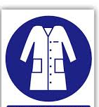

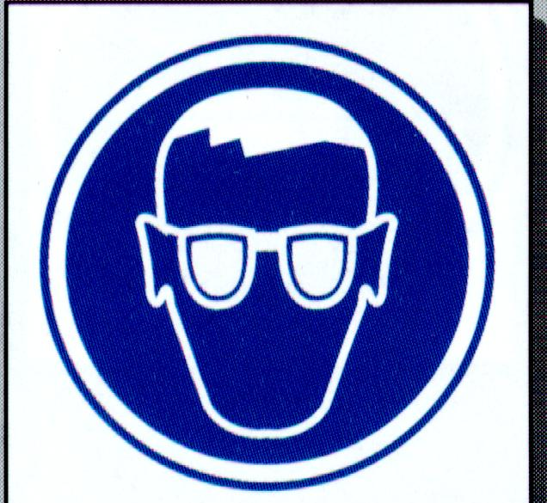
¡Muchas Gracias!
ARCHIVO GENERAL DE LA NACIÓN
ARCHIVO INTERMEDIO
archivointermedio@mininterior.gob.ar
carolinarestauro@gmail.com

